Slide 1

Vacina Fácil
Integrantes:
RM 93038 Breno Massa Martins
RM 94280 Gustavo Henrique Moura
RM 95224 Leonard Karic Klovrza
RM 94898 Luan Santos dos Reis

Slide 2
Problemas identificados
De acordo com dados do Ministério da Saúde, a cobertura vacinal da população vem despencando, chegando em 2021 com menos de 59% dos cidadãos imunizados. Em 2020, o índice era de 67% e em 2019, de 73%. O patamar preconizado pelo Ministério da Saúde é de 95%.;
A gripe levou à óbito mais de 1.700 brasileiros somente nos primeiros dois meses de 2022;
Percepção enganosa da população: Algumas pessoas acreditam erroneamente que não é mais necessário vacinar porque as doenças foram erradicadas.
Desconhecimento do calendário de vacinação: Algumas pessoas não sabem quais vacinas fazem parte do calendário nacional de imunização, que são de aplicação obrigatória.
Medo de reações adversas: Existe o receio de que as vacinas possam causar efeitos prejudiciais ao organismo.
Falta de tempo: A falta de tempo das pessoas para ir aos postos de saúde, que funcionam apenas nos dias úteis das 8h às 17h, é apontada como um fator que contribui para a queda na vacinação.
Notícias falsas e movimentos antivacina: A circulação de notícias falsas nas redes sociais e a presença de grupos contrários à imunização podem influenciar negativamente a decisão das pessoas.

Slide 3
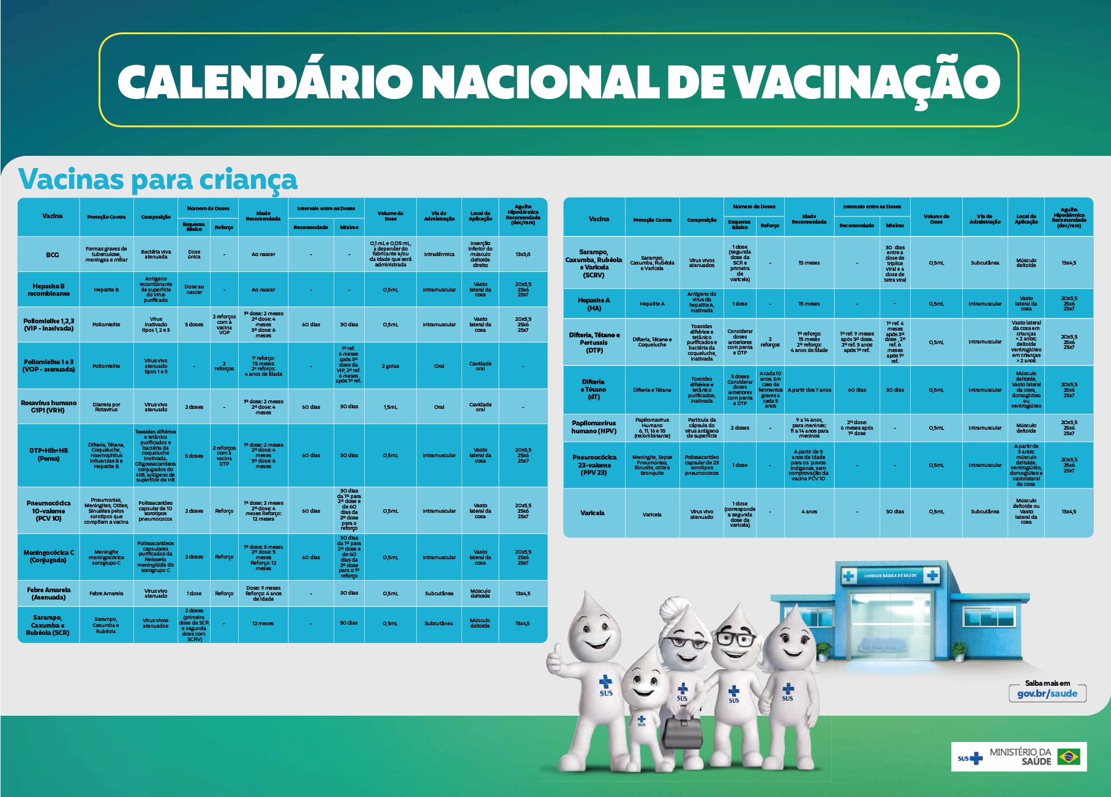
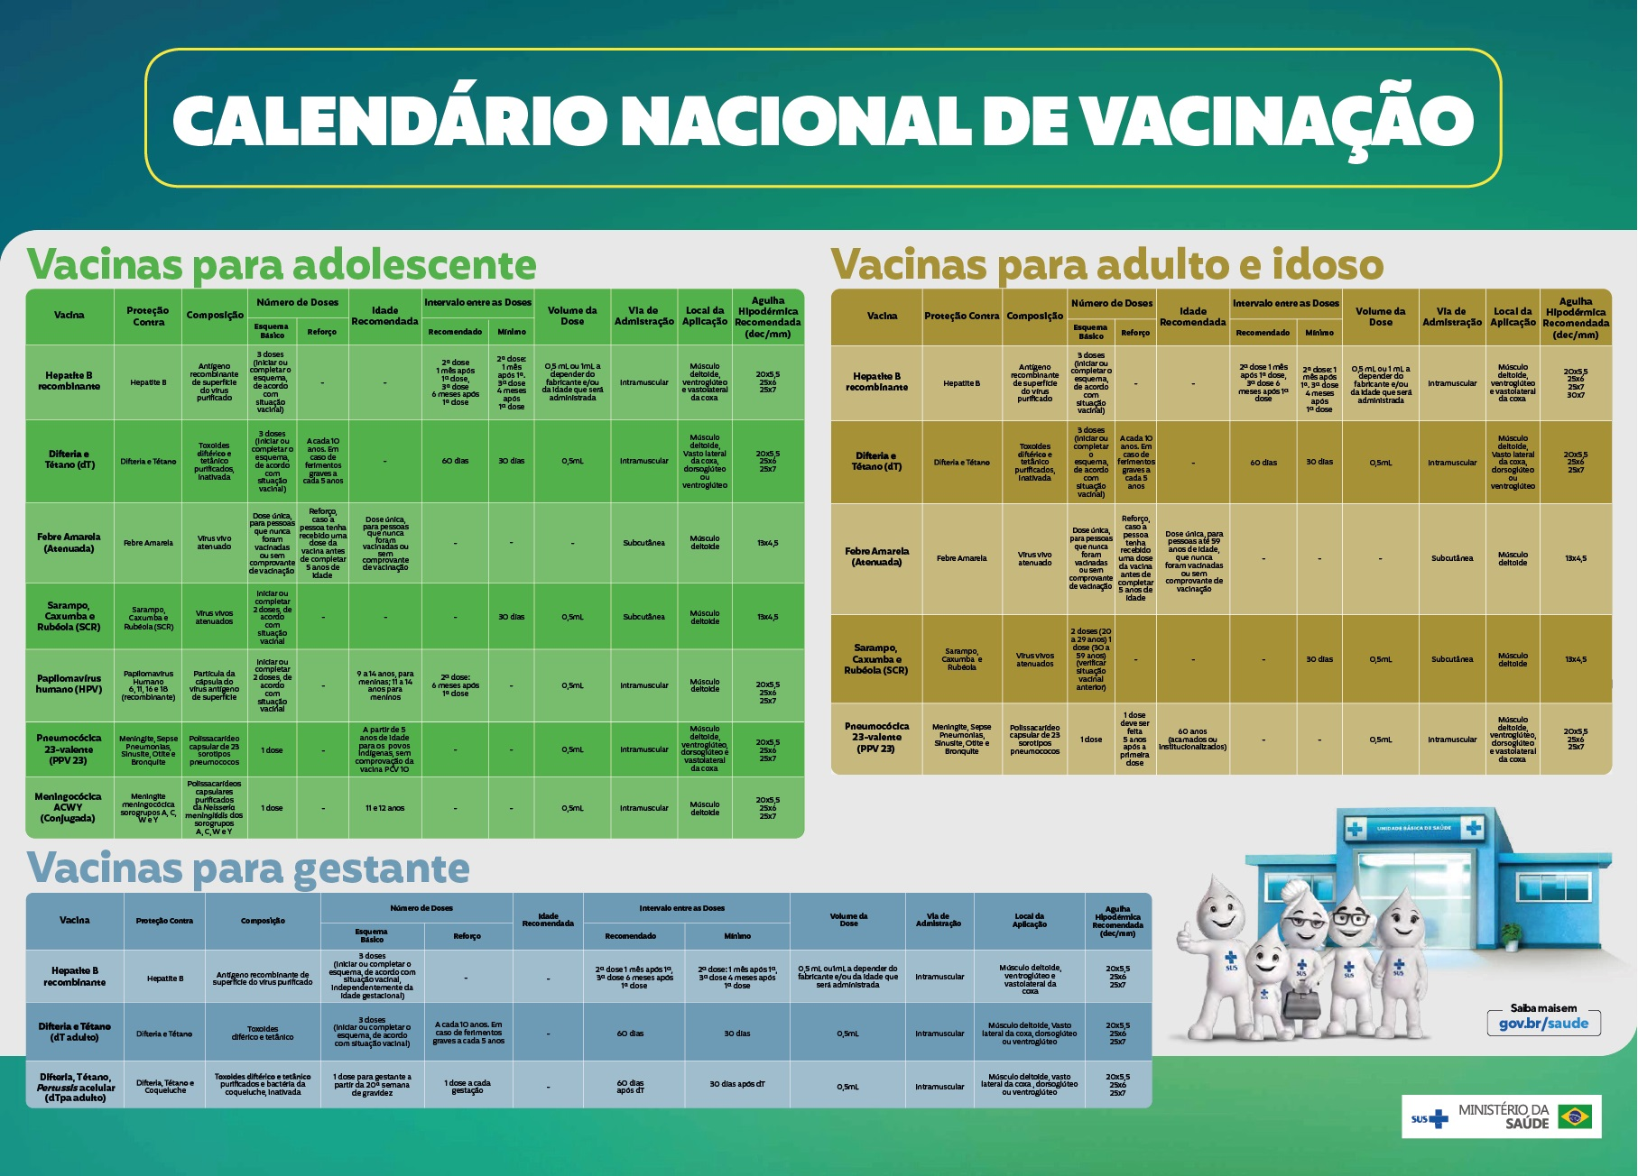
calendário vacinal

Slide 4
VACINA FÁCIL
Agendamento Facilitado - Agende facilmente as vacinas necessárias através do aplicativo para o usuário ou dependente
Alertas Personalizados via WhatsApp – Lembretes automáticos de qual vacina tomar
Mapa integrado - Direcionamento para UBS ou unidade da hapvida mais Próxima
Facilidade para Profissionais de Saúde - facilidade no acompanhamento e a gestão do calendário vacinal
Acesso à Base do SUS e hapvida – Integração garantindo informações precisas e em tempo real

Slide 5
Fontes
“Cobertura vacinal no Brasil está em índices alarmantes”. Portal Fiocruz. Acesse: < https://portal.fiocruz.br/noticia/cobertura-vacinal-no-brasil-esta-em-indices-alarmantes>
“As razões da queda na vacinação”. Revista Pesquisa Fapesp Acesse: <https://bvsms.saude.gov.br/as-razoes-da-queda-na-vacinacao/> ou <https://revistapesquisa.fapesp.br/as-razoes-da-queda-na-vacinacao/>

